Slide 1
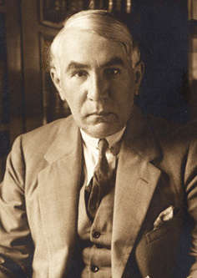
Móra Ferenc:
A cinege cipője
Erdei-Nagy Erzsébet

Slide 2
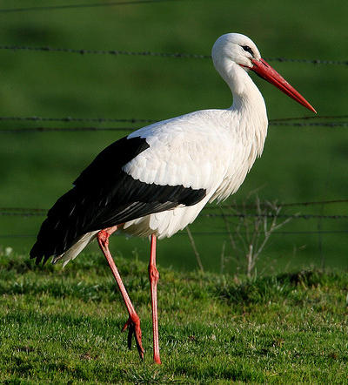
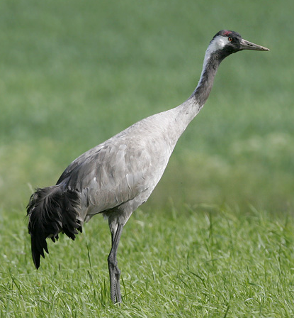
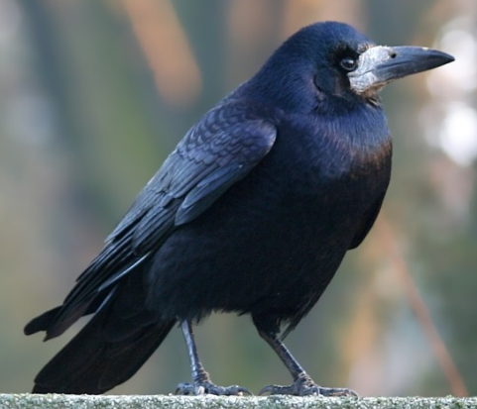
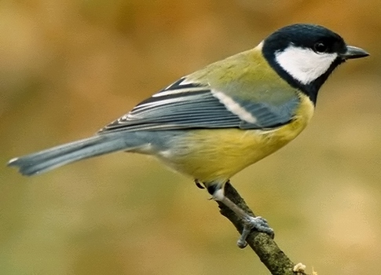
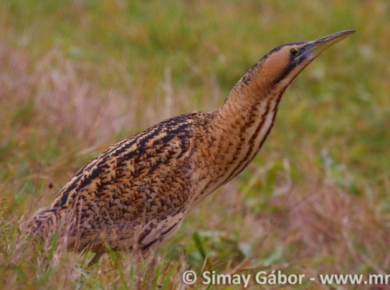
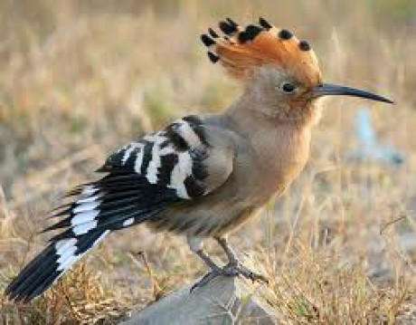
aógly
ardu
gólya
daru
vújar
varjú
cinege
bölömbika
búbos banka
eneigc
Notes:
Próbálják megnevezni a madarakat, segítség az anagramma. A képekre kattintva megjelenik a madarak neve.

Slide 3
Vége!
gólya
daru
varjú
cinege
bölömbika
búbos banka
Notes:
2 percig nézhetik, nem csak a nevet kell megjegyezni, hanem a madár kinézetét is, mert a következő dián más sorrendben lesznek a képek. 2 perc után eltűnnek a képek és a nevek.

Slide 4
cinege
varjú
búbos banka
gólya
daru
bölömbika
Notes:
A madarak megjelenésének sorrendjében le kell írniuk a nevüket. Ellenőrzéshez a képekre kattintva megjelennek a madarak nevei.

